Slide 1
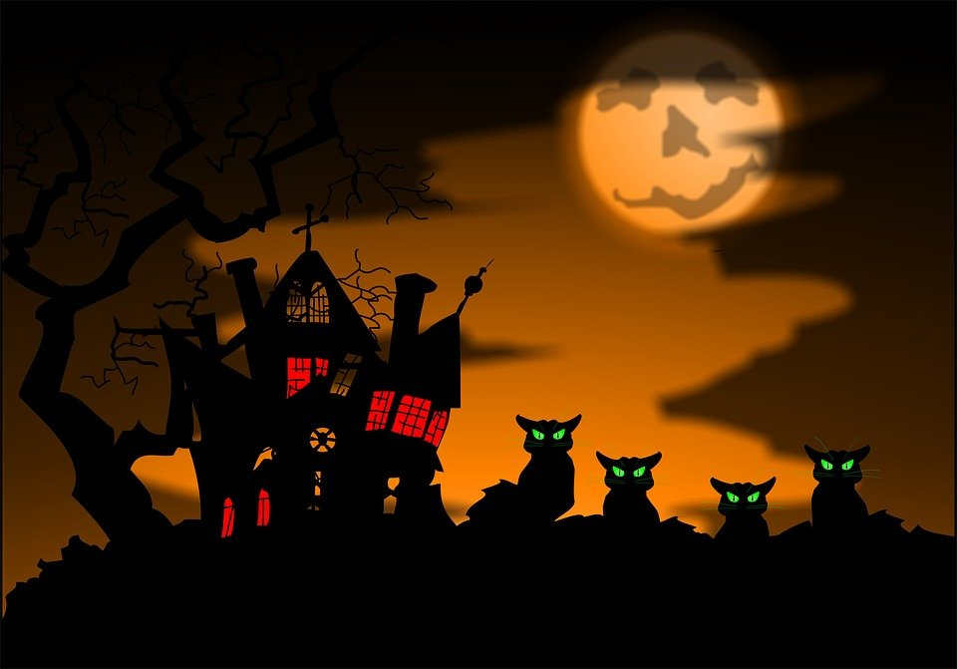
HALLOWEEN SHOW I LES 4 BESTYS

Slide 2
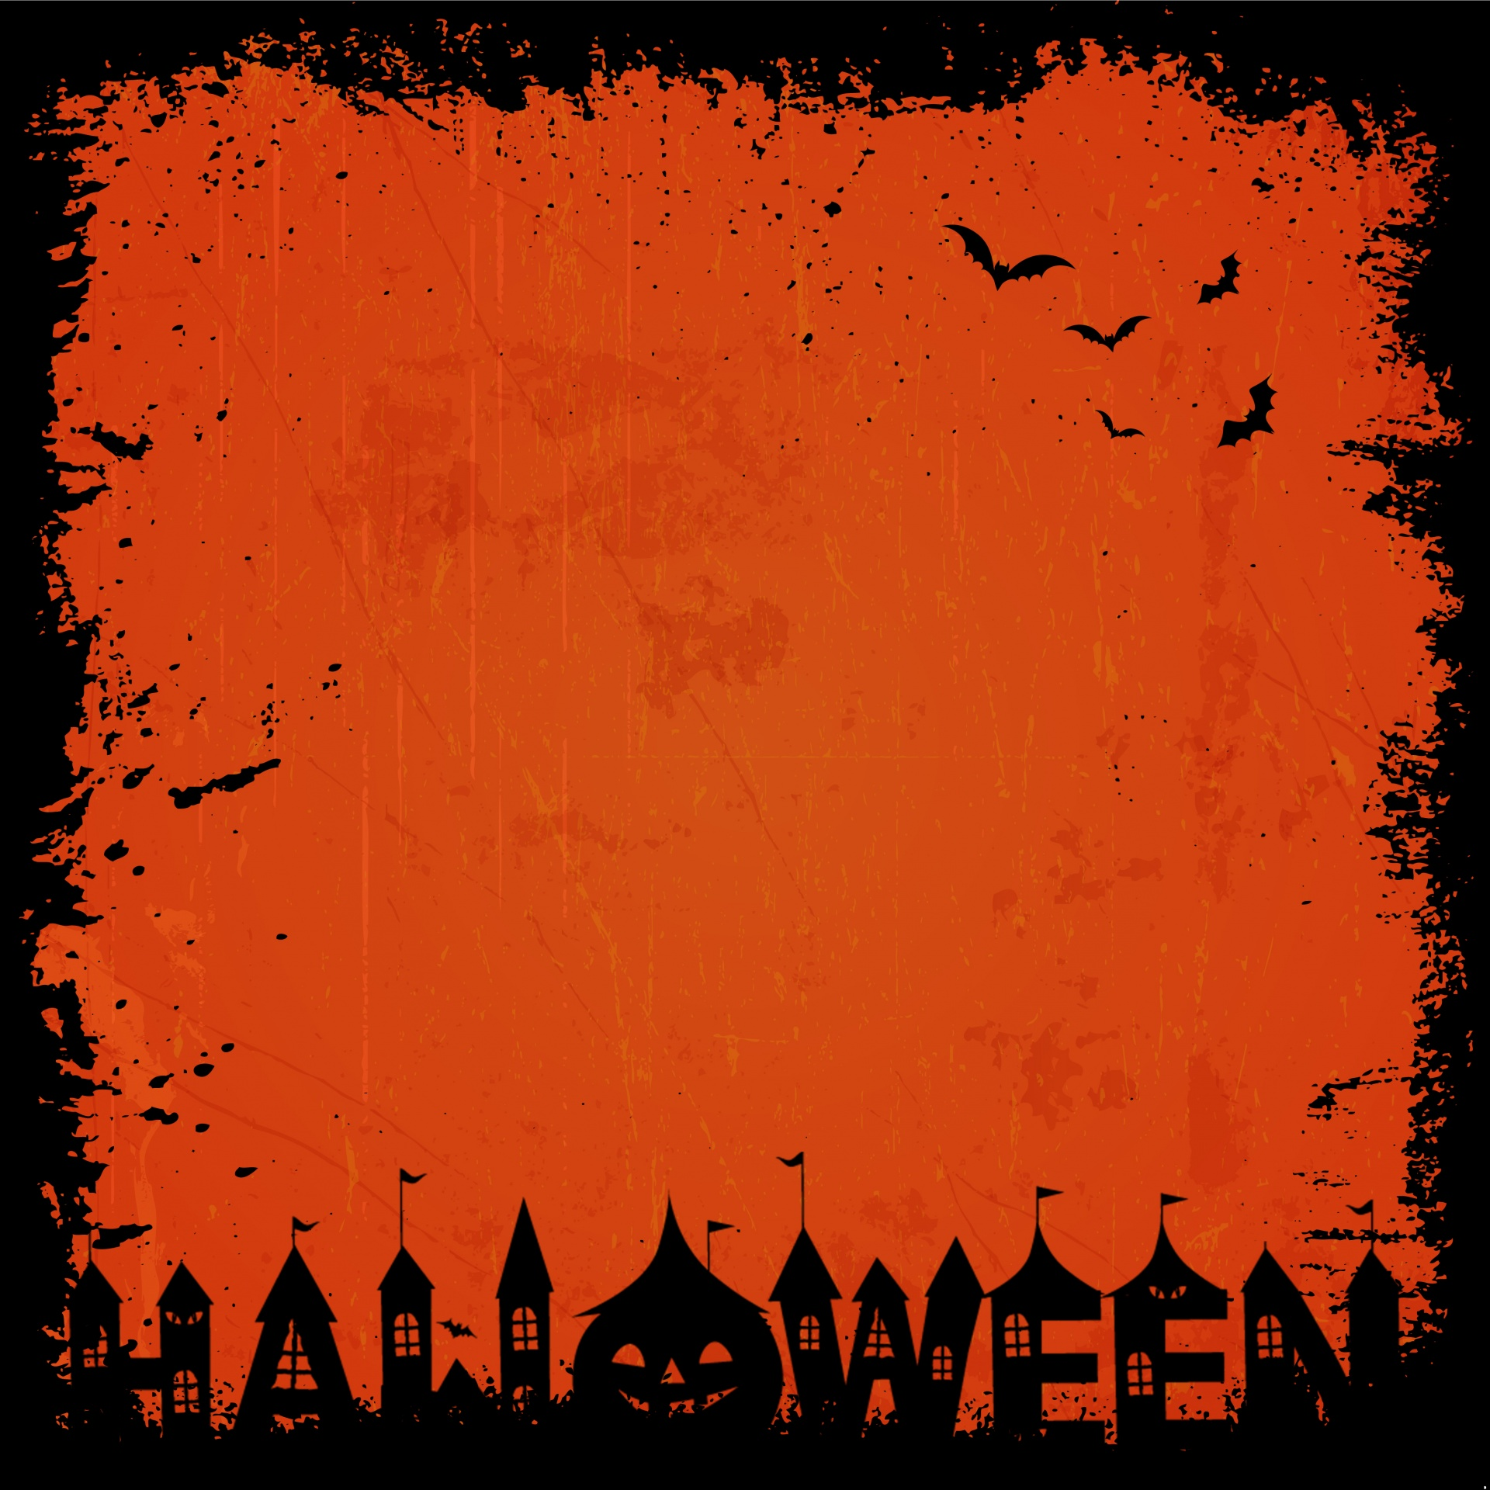
Hi havia una vegada un grup de 4 millors amigues que es deien: Lola, Marta, Júlia i Nora que van anar al túnel de Halloween de Girona per passar la nit de Halloween.
Quan van arribar,van comprar les entrades. Les 4 noies estaven nervioses i s’ agafaven entre elles per no tenir por mentre miraven per fora la decoració terrorífica del túnel.
El pallasso de It va obrir la porta per donar la benvinguda a les noies. Elles van entrar juntes però, de cop i volta, la Nora va començar a cridar perquè un fantasma estava al costat seu tocant-li el cabell i va marxar corrents.
Les altres amigues també van marxar corrents però com que estava fosc es van perdre.

Slide 3
Entre tots els crits, la Nora i la Júlia es van xocar entre elles i van caure a terra i llavors el fantasma las va agafar dels peus i les va arrossegar fins al cubell d’escombraries i les va tancar amb clau.
La Marta estava amagada a dalt de tot i va veure on va guardar les claus el fantasma, quan el fantasma es va despistar , la Marta va baixar per les escales, va agafar les claus i va alliberar les seves amigues.
Mamassa f.f

